Slide 1


산학협력 오픈 이노베이션
Advancing Technology for Humanity
2023년 업무실적 및 2024년 추진계획
as of 2024.1.12 I 세이프웨어 I SW개발실

Slide 2

(실적) 추락 검출 알고리즘 최적화
충돌 동반 추락 검출
Roll⋅Pitch 보상
디바이스 동작 오류 점검 및 로깅
(실적) 노인낙상 검출 알고리즘 개발
연세대 검출 기술 활용
임계값 ⋅머신러닝 혼합형
⇒ 머신러닝 알고리즘 독자 개발 역량 확보
구분 | 정확도 | 민감도 | 특이도
혼합형 | 99.23% | 100% | 98.57%
머신러닝 | 98.80% | 98.34% | 99.19%
임계값 | 96.37% | 93.22% | 99.08%

Slide 3
(실적) 영유아 펌웨어 기능 개선
펌웨어 성능 안정화
움직임 데이터 산출 ⋅ 전송
(실적) 스마트폰 어플리케이션 개발
C3 관리자 앱(안드로이드)
플러터 기반 영유아 사용자 앱(안드로이드/iOS, 80%)
C3 사용자 앱(안드로이드/iOS)
⇒ 스마트폰 어플리케이션 독자 개발 역량 진일보

Slide 4
(계획) 노인낙상 검출 알고리즘 최적화 및 펌웨어 개발
신규 센서보드용 펌웨어 초도 개발(1~2월)
신규 펌웨어 성능 실험 및 최적화(3~4월)
검출 알고리즘 최적화(2~5월)
검출 알고리즘 성능 측정 및 보완(6~9월)
사용자 앱 개발 및 낙상사고 통보체계 구축(2~8월)

Slide 5
(계획) C3 성능 개선 및 제품 다양화 지원
검출 알고리즘 임계값 최적화(1~2월)
센서 정상 탑재여부 검출(2월)
하네스 일체형 및 경량화 제품용 펌웨어 개발(일정 조율)
(계획) 전동 킥보드 전도 검출 알고리즘 개발
데이터셋 분석 및 라벨링(5~6월)
머신러닝 추론모델 개발(7~9월)
임계값 기반 검출 알고리즘 개발(7~9월)
혼합형 검출 알고리즘 개발 및 최적화(10~12월)

Slide 6
(계획) 바이크 전도 검출 기초 연구
바이크 속도 계산 방안 검토(9~11월)
라이더 이탈 검출 방안 검토(10~12월)
⇒ 바이크 전도 검출 알고리즘 개발방향 도출

Slide 7
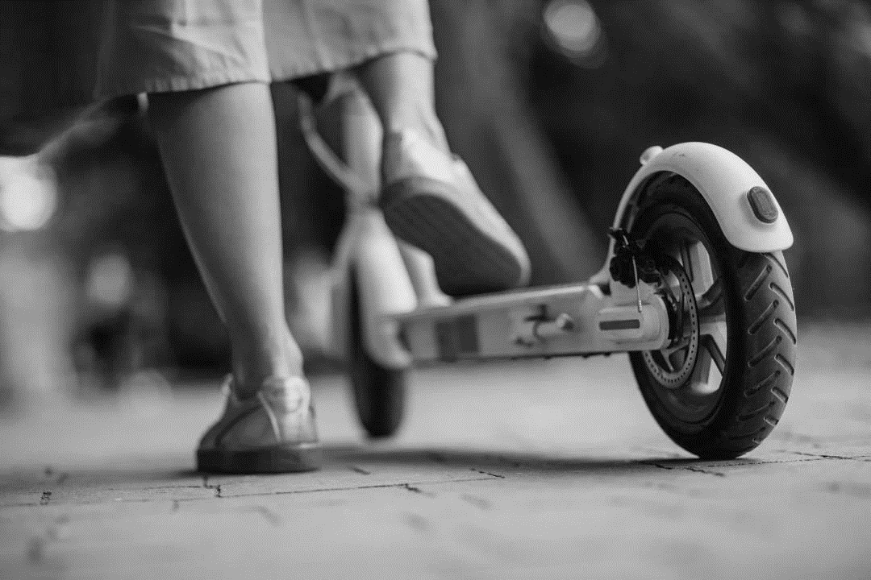
감사합니다.

